Slide 1
ДЕПАРТАМЕНТ ОБРАЗОВАНИЯ И НАУКИ ГОРОДА МОСКВЫ Государственное бюджетное общеобразовательное учреждение города Москвы «Школа № 69 им. Б.Ш. Окуджавы»
Использование не традиционного метода работы
в коррекционно-развивающей работе с детьми дошкольного возраста, педагога-психолога.
«Камешки Марблс»
Педагог-психолог
Каменских Мари-Анна Михайловна

Slide 2
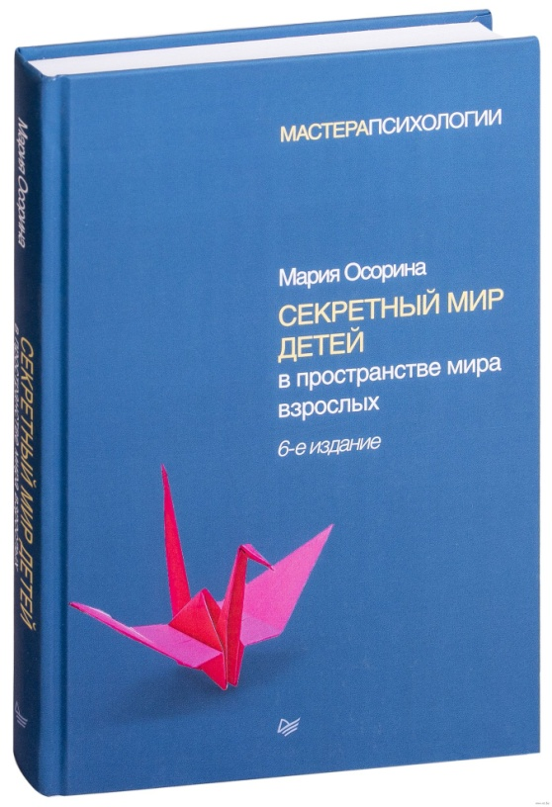
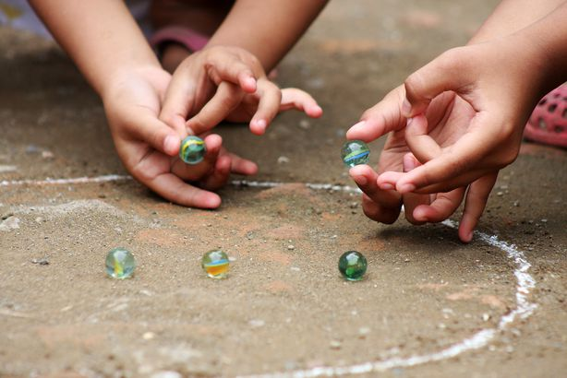
Как пишет М.В. Осорина в замечательной книге «Секретный мир детства в пространстве мира взрослых», дети любят сокровища, создают свои сокровищницы. Основную часть «сокровищ» составляют мелкие предметы, найденные ребенком на улице: бусины, значки, сломанные брошки, красивые пуговицы, предметы совсем непонятного происхождения и назначения, привлекающие внимание именно своей странностью. Обычно ребенок предпочитает общаться со своими «сокровищами» наедине, чтобы никто не мешал: рассматривает их, любуется, фантазирует. Дети воспринимают свои «сокровища» чувственно, им нравится сама плоть этих вещиц: насыщенные цвета, переливающиеся оттенками в глубине, необычная форма, особенно ее изгибы, гладкость, блеск, малый размер, позволяющий полностью спрятать предмет в кулаке. И в каждой детской сокровищнице есть кристаллы.

Slide 3
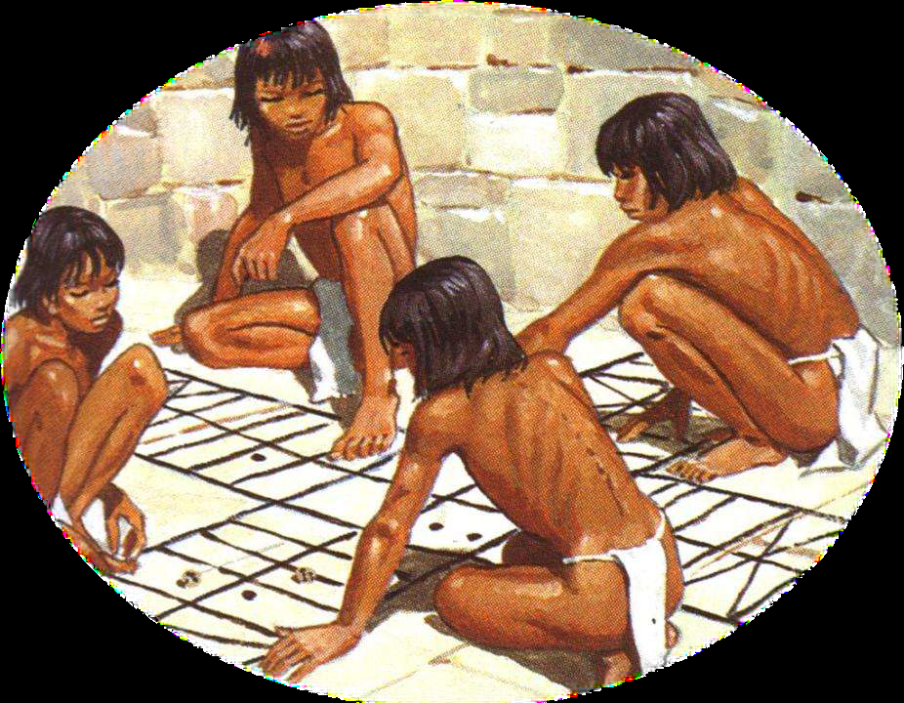
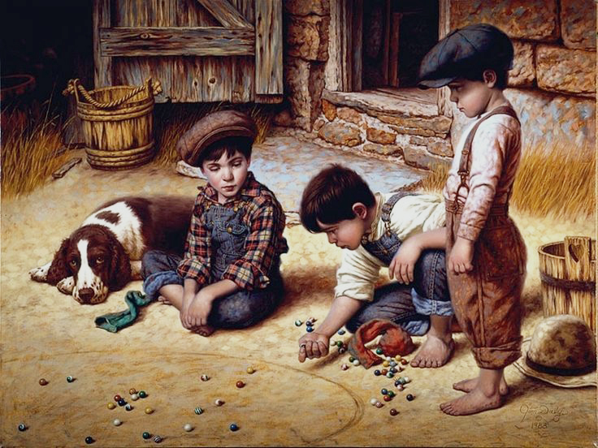
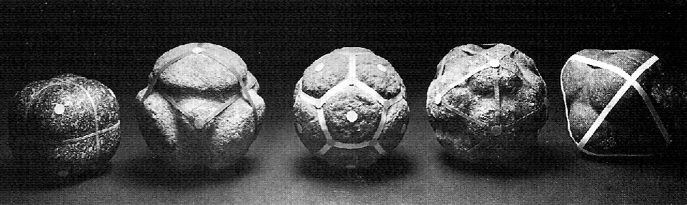
История возникновения камушек Марблс

Slide 4
Что же такое Марблс? Небольшая сферическая игрушка, обычно — разноцветный шарик.
Одна из самых популярных детских игр на Западе – это игра в камешки или, как ее еще называют, игра в Марблс. Можно с уверенностью предположить, что игра в Марблс ведет свою историю от времен нашего пещерного предка, когда маленькие неандертальцы играли в свободное время мелкой галькой или шариками из глины.
Упоминание об игре в шарики мы встречаем во Франции 12 века. Там она называлась «bille», что можно перевести, как «небольшой шар». В старинных рукописях, начиная с пятнадцатого столетия, довольно часто встречается упоминание о глиняных и мраморных шарах, предмете игр школяров. В Голландии игра была известна под названием «knikkers», т. е. «керамический». Свое же нынешнее название Марблс (marbles) игра получила в Англии в 18 веке, когда туда были завезены мраморные шарики (напомню, что мрамор по-аглийски marble) из Германии, где были созданы первые шлифовальные машины (что позволило делать шарики из полудрагоценных камней в промышленном масштабе). Шарики из полудрагоценных камней были дорогими и их могли позволить себе только обеспеченные дети. Обычным же оставалось играть в керамические (к слову, они продержались вплоть до 19 века). Однако у них был один серьезный недостаток, – во время игры глиняные шарики легко разбивались.
Существуют игры, придуманные специально для марблс, например, такая древняя игра, дошедшая до нас, как «Калах».
Игра «Калах» - это одна из вариаций игры «Манкала», её история по самым строгим предположениям насчитывает пять тысяч лет, а многие учёные дают ей и все семь. Кто первым додумался набрать камешков и насыпать их в лунки, история умалчивает, но произошло это в колыбели цивилизации, на востоке Африки.
Выбитые в камнях ряды лунок найдены в древнем городе Алеппо в Сирии, в храмах Мемфиса, Фив и Луксора в Египте и вдоль караванных путей в южной Африке, в пустыне Калахари.

Slide 5
Изготовление Марблс
Веками Марблс изготавливались из натурального материала. Приблизительно двести лет назад западный мир впервые познакомился с китайскими керамическими шариками. О появлении в обиходе фарфоровых шариков рассказывается в самой первой книге о Марблс, изданной в 1815 году в Англии. В 1848 году один немецкий стеклодув изобрел специальный инструмент, похожий на ножницы, с помощью которого можно было быстро изготавливать большие партии Марблс. Первые Марблс, произведенные при помощи фабричных станков, появились в 1890 году сначала в Германии, а чуть позже в Соединенных Штатах, так как поступление шариков из Европы из-за войны стало затруднительным. В середине прошлого века теперь уже из Японии пришла еще одна технология изготовления Марблс, путем смешения стекла и натурального мрамора, что позволяет добиться очень красивых разводов. Началась новая эра в производстве Марблс. Современные Марблс делаются из силикатного песка, золы и соды, которые расплавляются в печи при 650 градусах Цельсия.
С помощью специальных красителей стеклу придают самые разнообразные расцветки, например, добавляя кобальт, получают синие шарики, селений — красные. После выхода из печи расплавленную массу режут на небольшие кусочки, с помощью механических роликов им придается сферическая форма, после чего получившиеся шарики в течение суток охлаждаются.

Slide 6
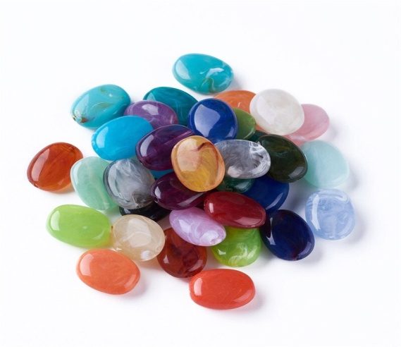
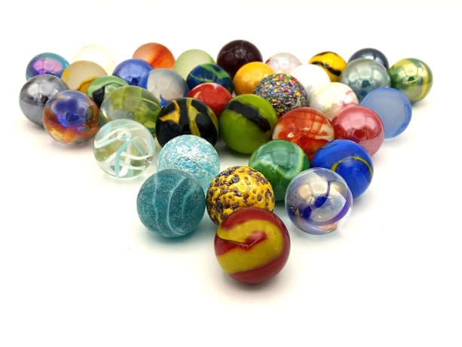
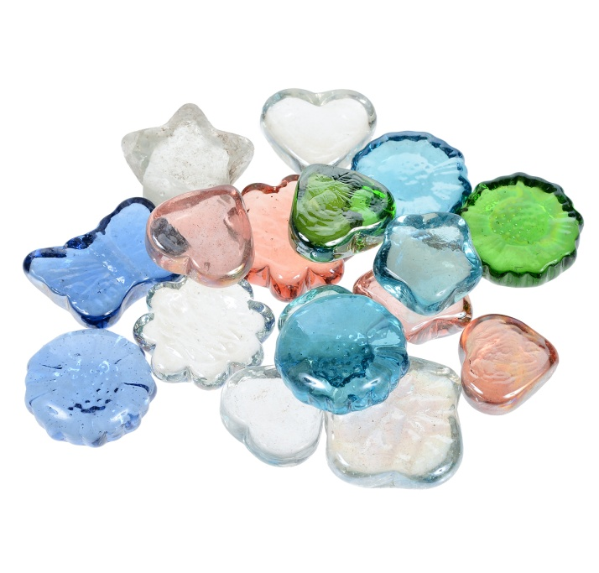
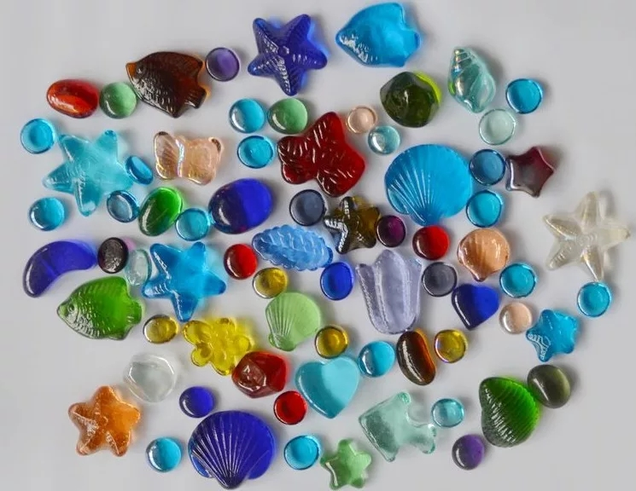
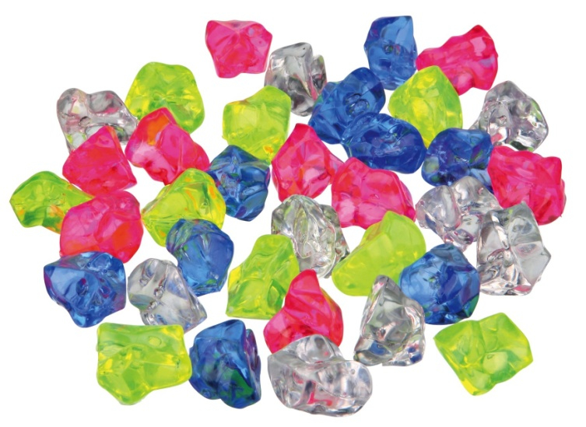
Изготовление Марблс
Новые технологии изготовления Марблс позволяют добиваться очень эффектных интересных расцветок, форм.
Виды камешков Марблс:
Камешки бывают различные: они имеют круглую, овальную или квадратную форму, бывают разные по размеру и по цветовой окраске. Наряду с такими камешками используются фигурки, отображающие реальные изображения: листики и яблочки различного цвета, желуди, совы, морские обитатели. Их применяют в работе с сюжетной картинкой, например: «Развесь осенние (весенние) листики на дерево», «Осенью в саду созревают яблоки», «На дубе выросли желуди», «Подводное царство» и т.д.

Slide 7
Нужно отметить то, что при работе с камешками Марблс следует соблюдать следующие рекомендации:
Гигиена рук
Осторожность при игре, так как камешки хрупкие
Проводить игры в присутствии взрослых - Марблс небольшого размера, дабы избежать случаев, когда ребенок пытается заглотить камешек
Для достижения наилучшего эффекта использовать соответствующую музыку

Slide 8
Несмотря на внешнюю простоту и доступность, Марблс способствует решению целого ряда задач:
развивают сенсорику, обследовательские действия;
способствуют закреплению понятий величины, формы, цвета, количества;
развивают умения сравнивать, классифицировать, группировать, чередовать по признаку, анализировать;
развивают навыки порядкового и количественного счета;
развивают чувство ритма, цвета, композиции;
способствуют развитию ориентировки в пространстве, на листе бумаги;
развивают мелкую моторику рук, точность и продуктивность движений;
способствуют развитию воображения и творчества;
способствуют развитию самостоятельности и инициативности ребенка

Slide 9
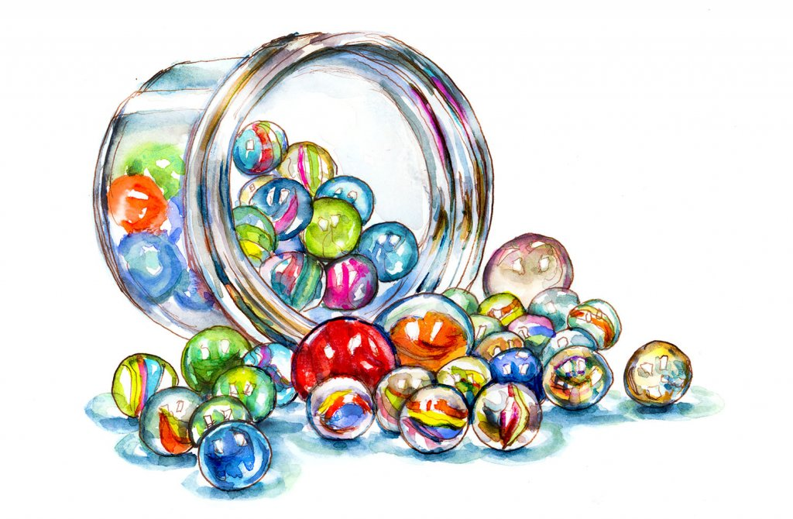
Все эти задачи можно решить и иным способом, но Марблс помогают организовать процесс легко, продуктивно, с большим удовольствием и пользой для ребенка.
Деятельность детей должна быть вызвана мотивами, стремлениями и базироваться на эстетическом наглядном материале. В процессе целенаправленных занятий с данным материалом развиваются все виды ощущений, совершенствуется чувственное познание мира, повышаются мотивация, осознанность, интерес, формируется стремление к самостоятельности.
Всестороннее представление об окружающем предметном мире у ребенка не может сложиться без тактильно-двигательного восприятия, поскольку именно оно лежит в основе чувственного познания.

Slide 10
Занятия с камешками лучше проводить в малых группах (не больше 3 - 5 человек, если возраст детей от 3 до 7 лет) или индивидуально.
Подгрупповая форма работы:
Парная форма работы:
Индивидуальная форма работы:
позволяет работать с небольшим количеством детей, и объединять их в группы по каким-либо признакам. Например, по уровню развития, по возрасту и др. Это улучшает эффективность работы, а также делает его разнообразным и повышает интерес детей.
предполагает работу детей в паре.
Это объединяет детей, учит их взаимодействовать друг с другом, развивать общение. Пары можно формировать по желанию педагогов или по желанию детей. К тому же в помощь слабому ребенку можно дать ребенка посильнее.
предполагает наличие индивидуального подхода к обучению и воспитанию ребенка.

Slide 11
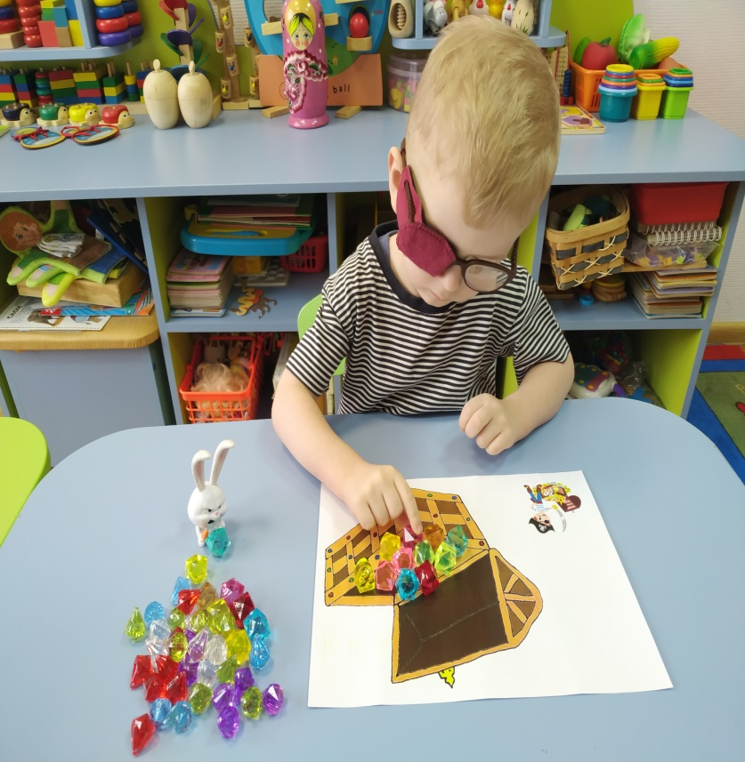
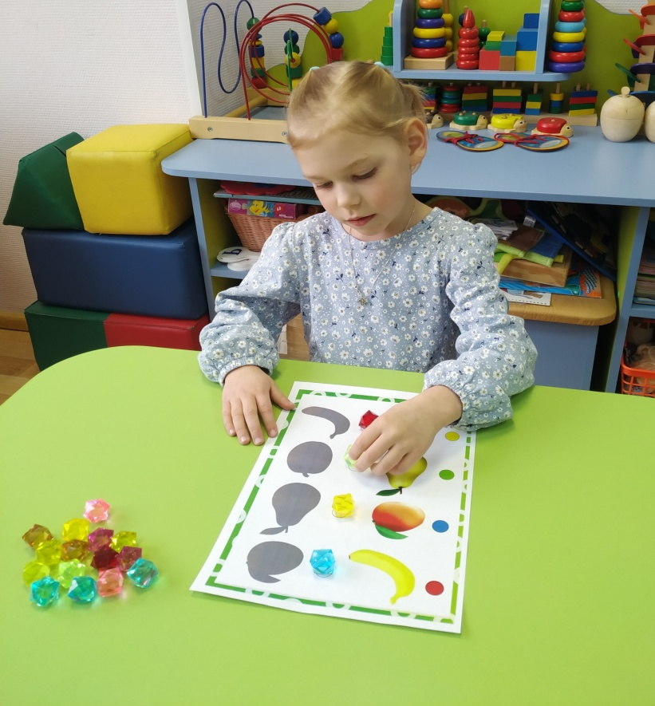
В младшем возрасте проводим занятия на развитие мелкой моторики, сенсорики.
В старшем дошкольном возрасте уделяется внимание развитию логического мышления и развитию речи (обучения грамоте).

Slide 12
Методы работы:
Словесные методы (устные и печатные).
Игровые методы (дидактические).
Наглядные методы (методы иллюстраций и метод демонстраций).
.

Slide 13
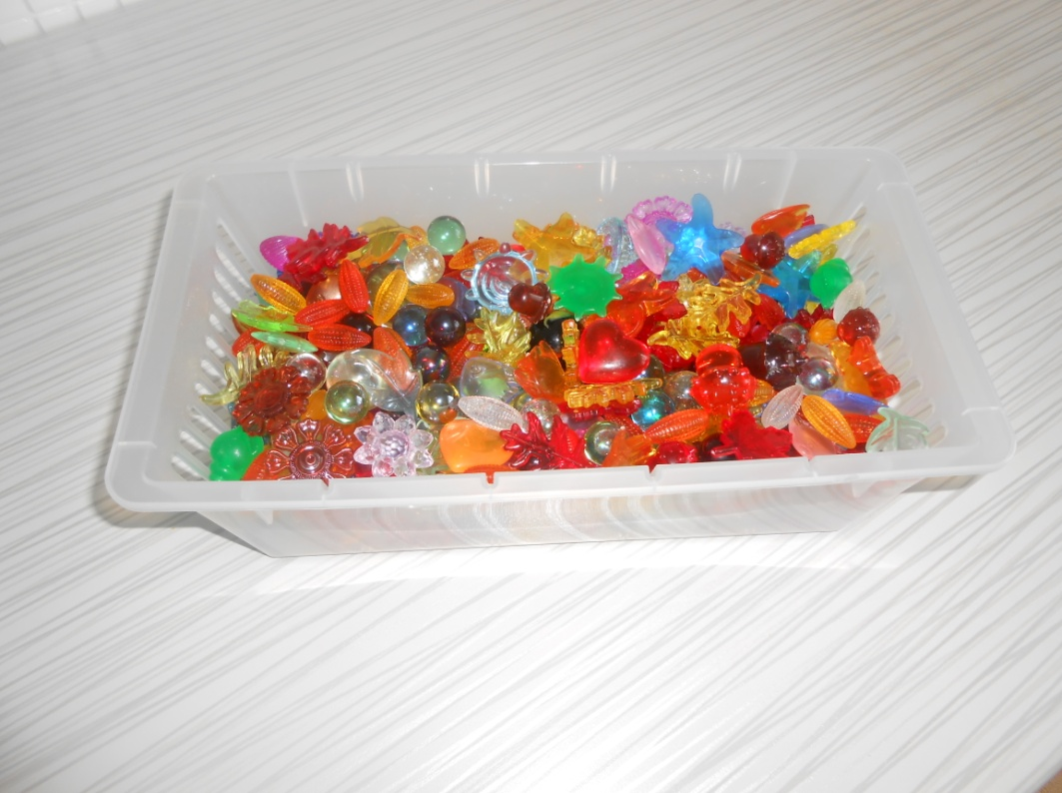
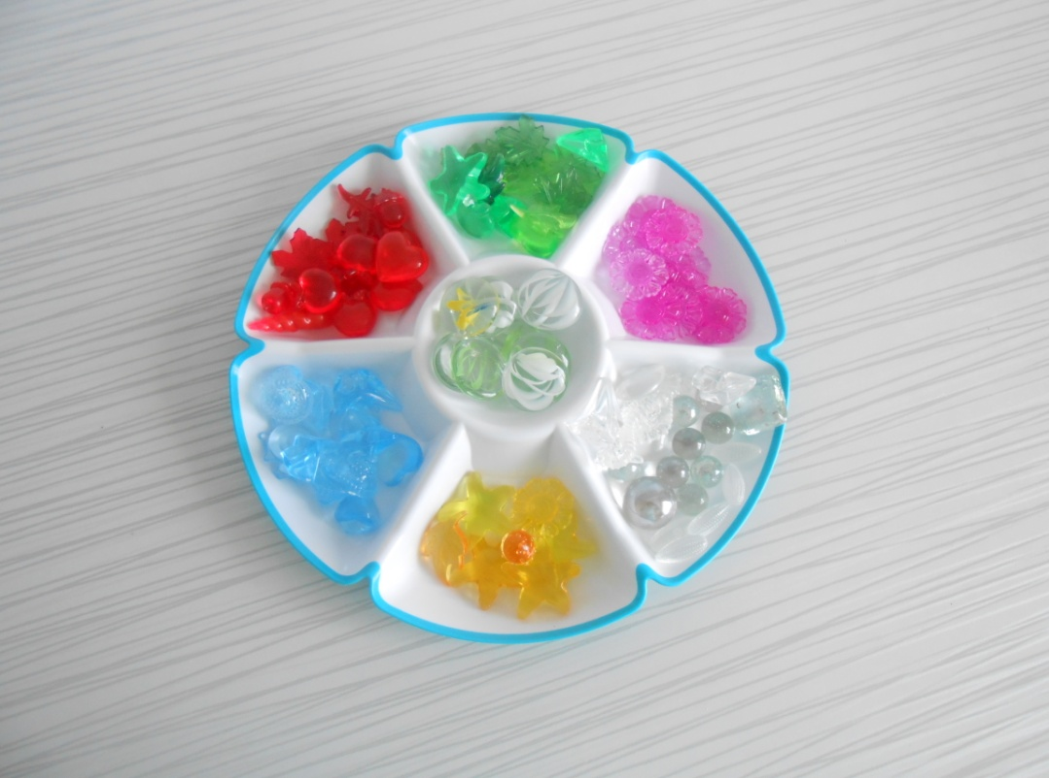
Игра «Знакомство»
Сенсорная коробка с камешками Марблс – является хорошим релаксатором, настраивает на интересную и увлекательную игру
Цель: привлечение внимания ребенка к тактильному объекту.
Описание: педагог обращает внимание на камешки и предлагает перебирать камешки руками. Выкладывать их из емкости, двигать в ней руками по очереди и одновременно. При этом педагог знакомит с текстурой (стеклянные, гладкие), качеством (хрупкое, прозрачное) и цветом (красный, синий, зеленый), а затем дает время для самостоятельного манипулирования.

Slide 14
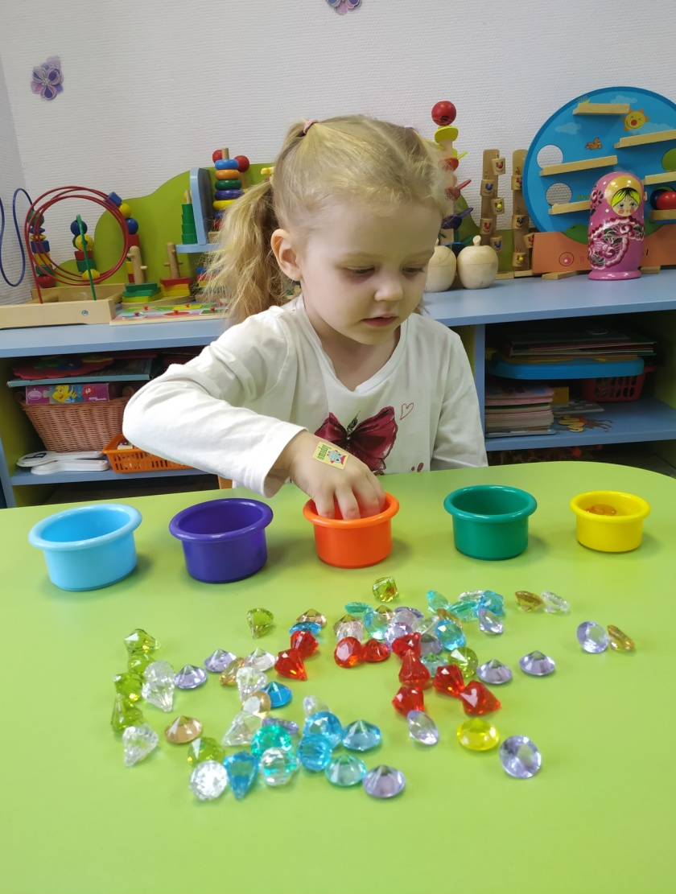
Игра «Золушка»
А). Разбери по цвету.
Задачи: развивать умения различать цвета, формы, находить цвет по образцу и по словесному обозначению. Усваивать названия цвета. Развивать мелкую моторику рук.
Описание: Педагог обращает внимание, что все камушки разных цветов перемешались. Необходимо рассортировать их по цветам.
Предъявляется эталон цвета и предлагается отсортировать сначала предъявленный цвет. Дети называют цвет - зеленый и отбирают , и складывают в свои баночки только зеленые камушки. При повторении упражнения количество предъявляемых цветов увеличивается.
Усложнение: Цвет не предъявляется карточкой, а называется словом.
Б). Разбери по форме.
Так же, как и предыдущая, только камешки разной формы – овальные, круглые.
В). Разбери по размеру.
Так же, как и предыдущие, только камешки разных размеров – большие и маленькие.

Slide 15
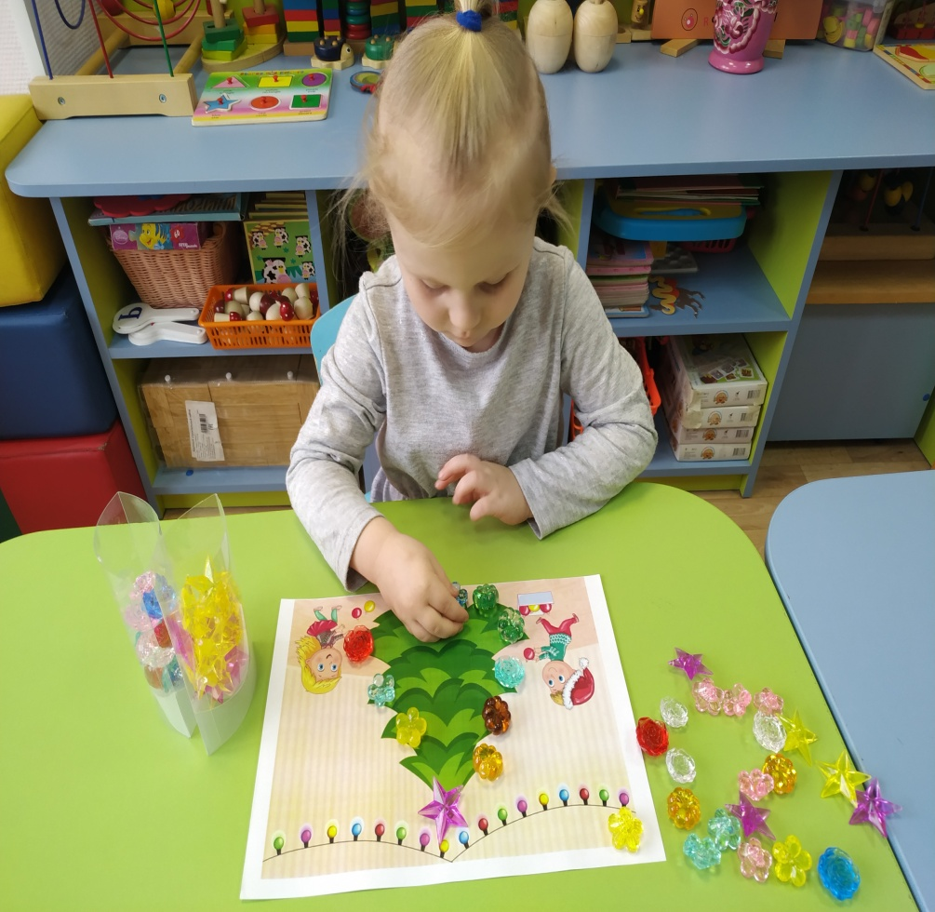
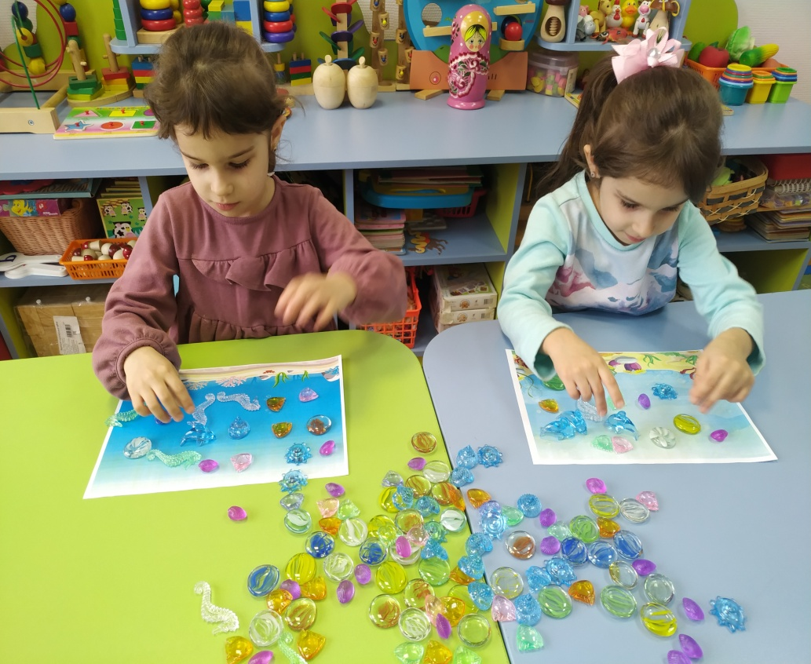
Использование в работе с детьми камешков Марблс развивает фантазию, воображение и творческие способности детей.
«Наряди ёлочку», «На морском дне».

Slide 16
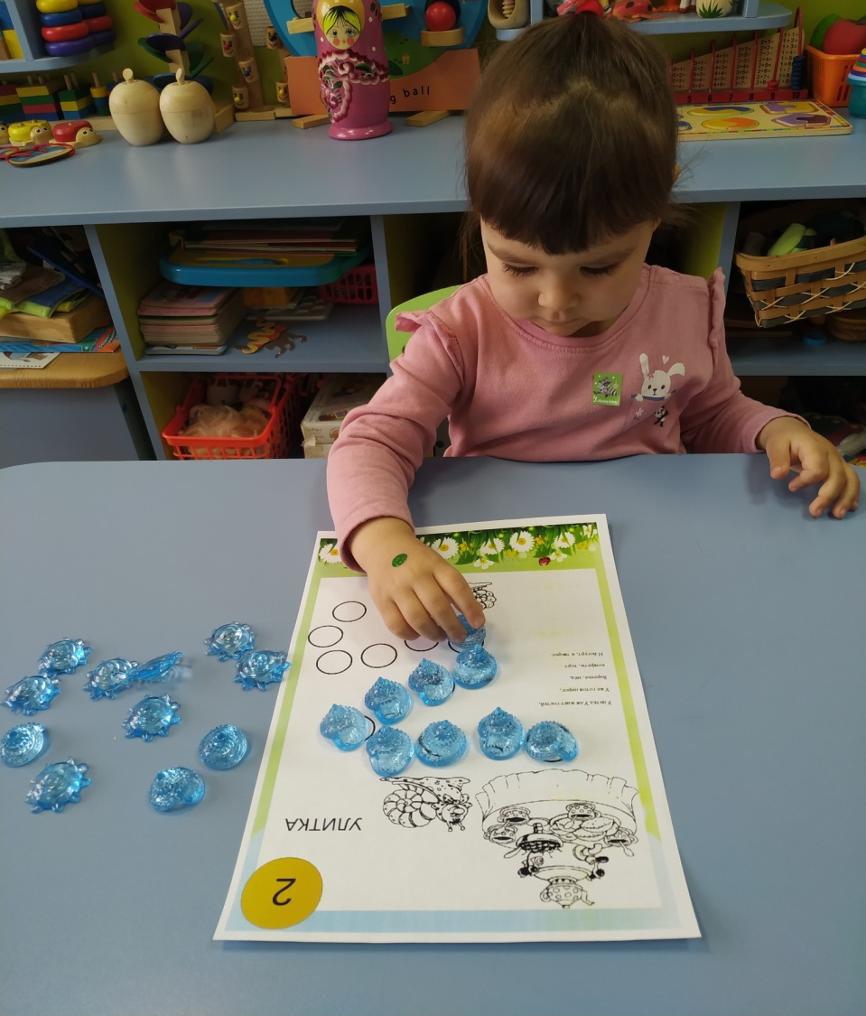
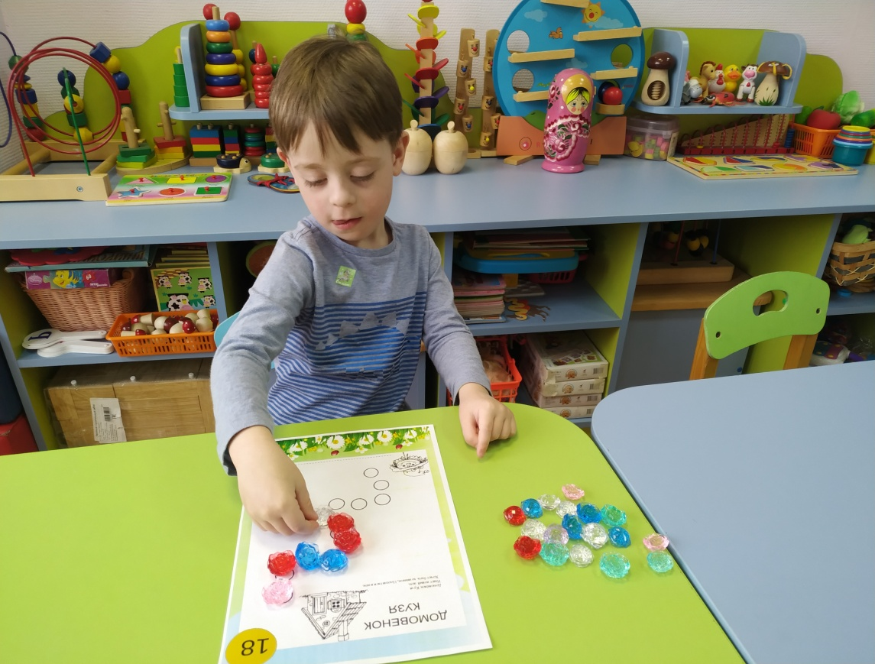
«Помоги найти дорожку.»
Цель: укрепление и развитие мелкой моторики пальцев рук, развитие зрительно – моторной координации; воспитание усидчивости, внимания.
Описание: Домовёнок Кузя не может найти дорогу домой, помоги проложить дорожку камушками к домику Кузи.

Slide 17
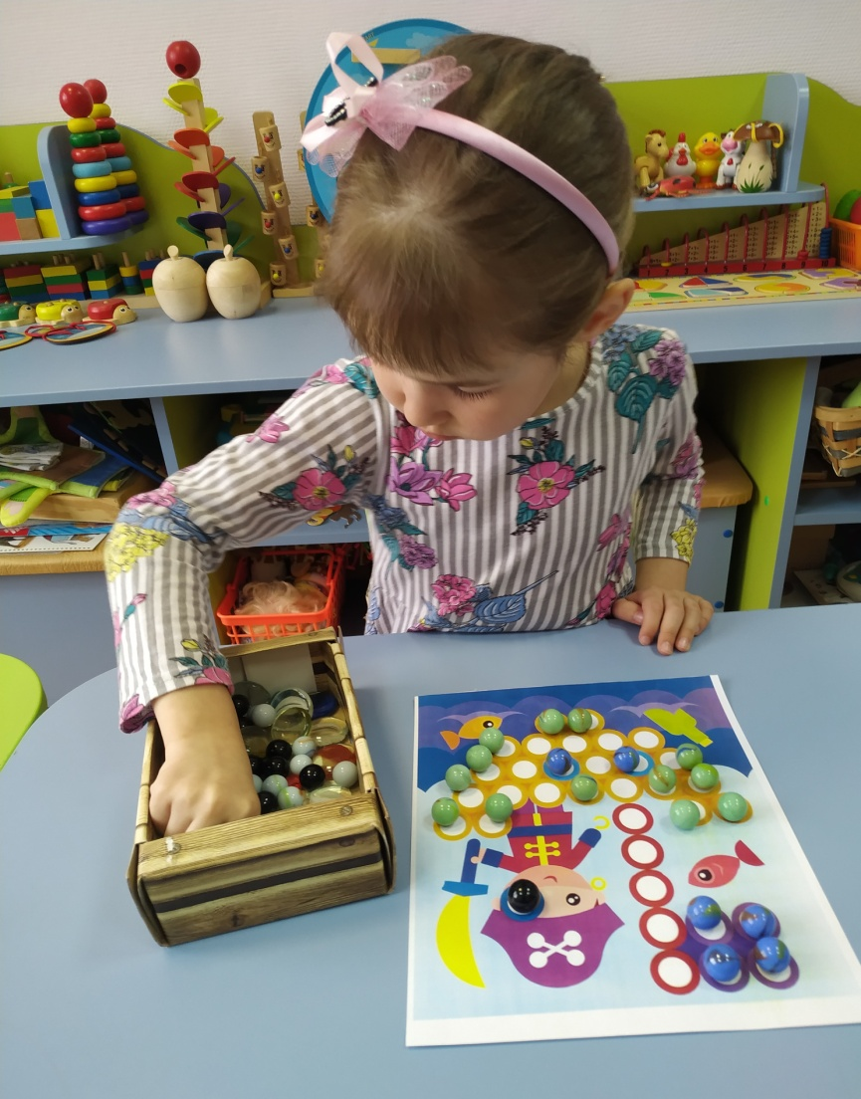
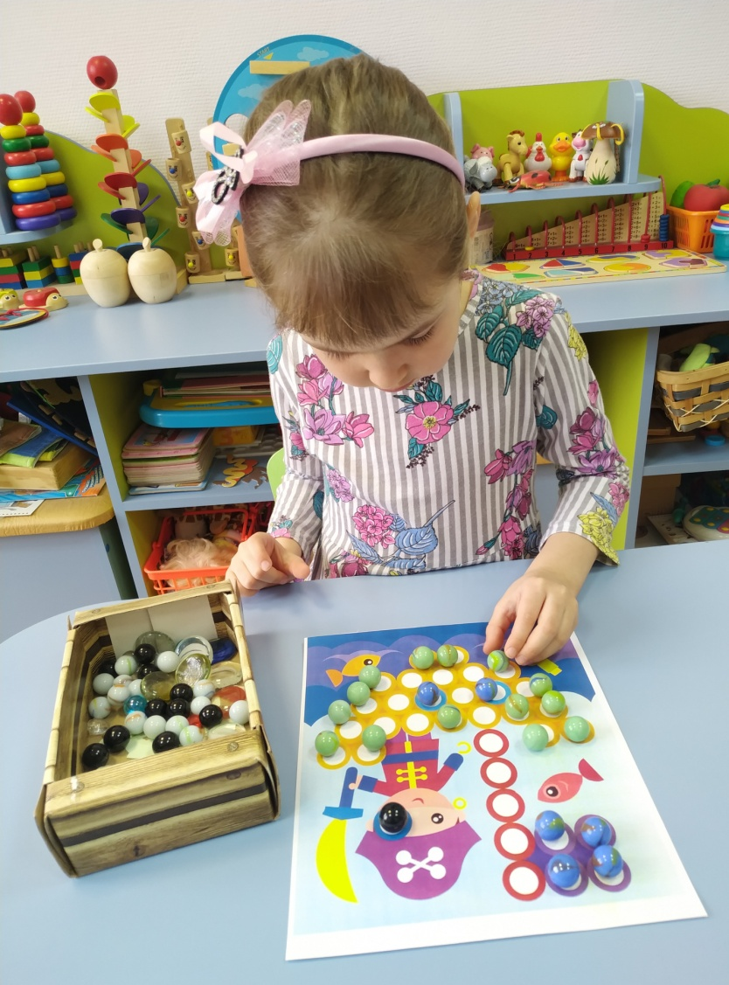
Игра «Разноцветные заплатки».
Цель: развитие наглядно-образного мышления, формирование умения соотносить цвета.
Описание: ребёнку предлагается закрыть белые отверстия на шаблоне с помощью камней марблс, подбирая их по цвету.

Slide 18
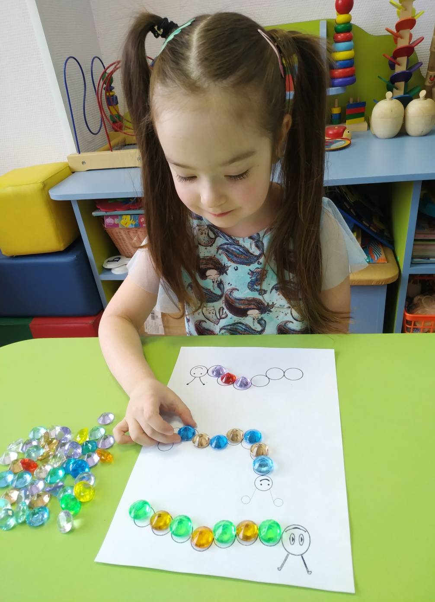
Игра «Продолжи ряд»
Цель: формирование умения находить закономерности.
Описание: ребёнку необходимо найти закономерность и продолжить ряд, раскладывая камни в пустые круги.

Slide 19
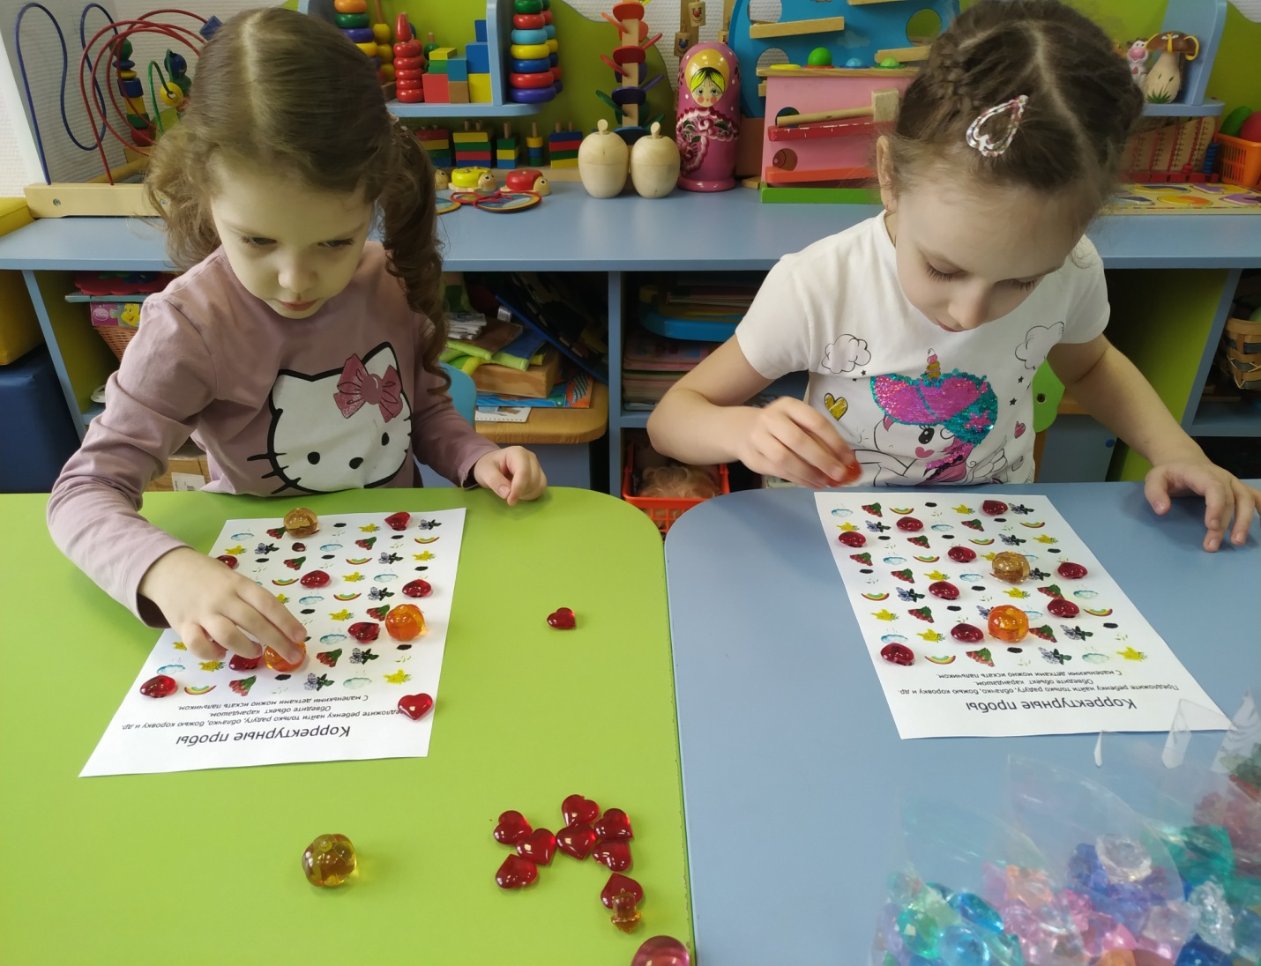
«Корректурная проба»
Цель: развитие внимания.
Описание: педагог предлагает ребёнку закрыть на шаблоне определённую картинку (например: божью коровку). Задачу можно усложнить и предложить ребёнку закрывать божью коровку красным камнем, а радугу — оранжевым.

Slide 20
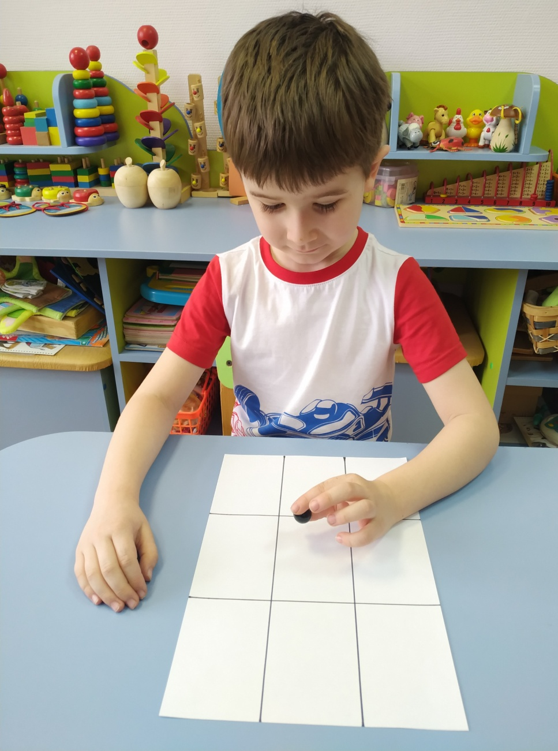
Развитие пространственных представлений
«Муха в клетке»
В центре квадрата из девяти клеток сидит "муха". По инструкции взрослого ребёнок двигает камешек по квадратам.
Усложнение - даётся многоступенчатая инструкция, ребёнок "передвигает" глазами камешек и ставит "муху" в нужный квадрат

Slide 21
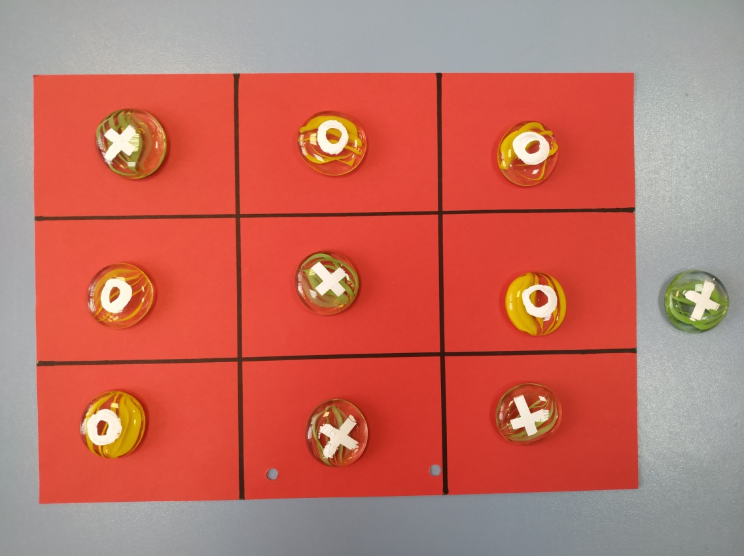
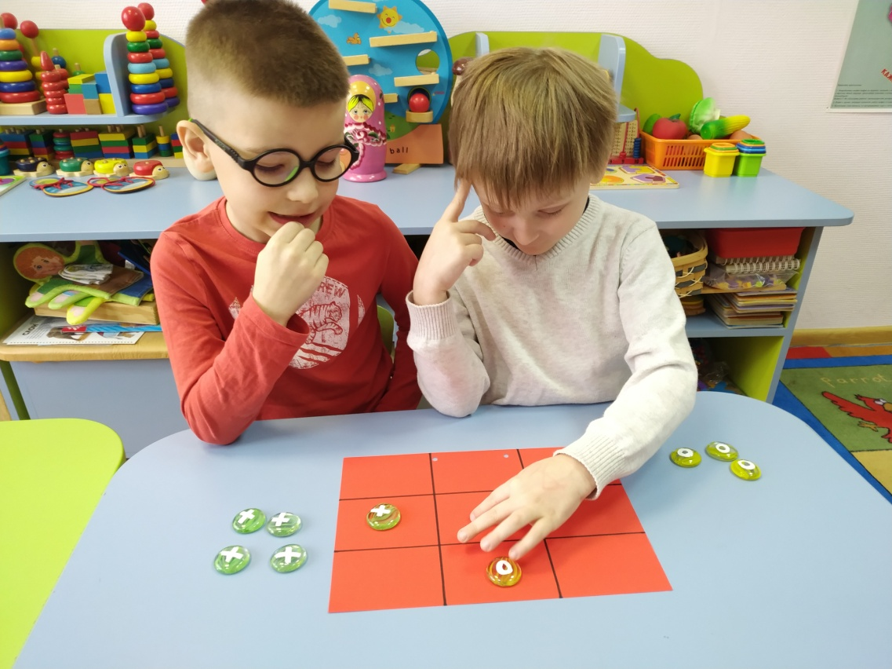
«Крестики - нолики».
Развивать у детей мелкую моторику, логическое мышление, память, внимание, ориентировку в пространстве.

Slide 22
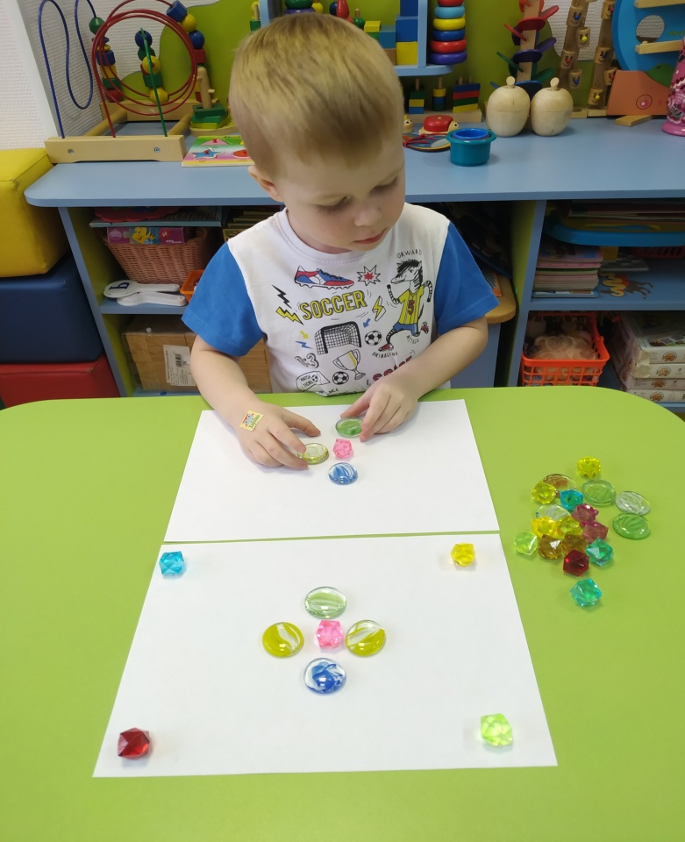
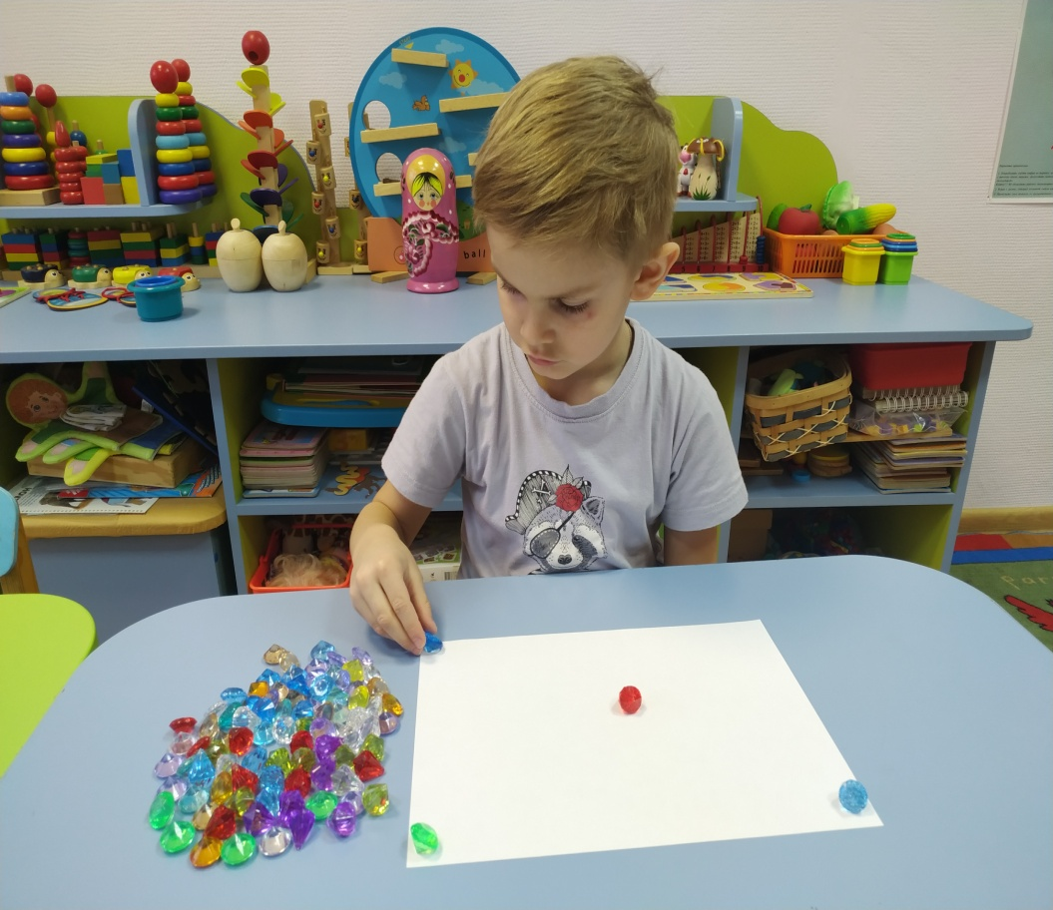
«Графический диктант»
Цель: Учить ориентироваться на плоскости. Профилактика оптико-пространственных нарушений. Развитие мелкой моторики.
Описание: Педагог дает устную инструкцию: положи красный камушек в центр листа. Синий- в верхний левый угол, зеленый- в правый верхний угол, синий- в правый нижний, зеленый-в левый нижний.
- Педагог предлагает эталон разложенных камушков на плоскости, ребенку необходимо повторить рисунок.

Slide 23
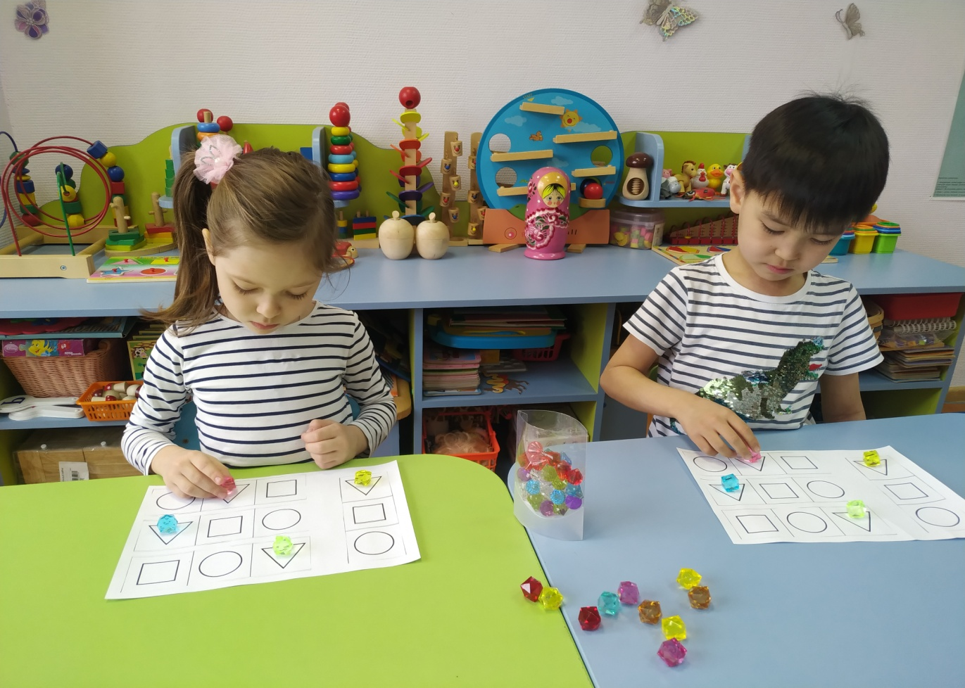
«Над, под, слева, справа, между»
Цель: формирование и навыка различать и называть пространственные отношения.
Описание: Найти треугольник справа от квадрата и положить на него голубой шарик, на треугольник слева от круга- зелёный, на треугольник под квадратом – жёлтый, на треугольник между квадратом и кругом розовый.

Slide 24
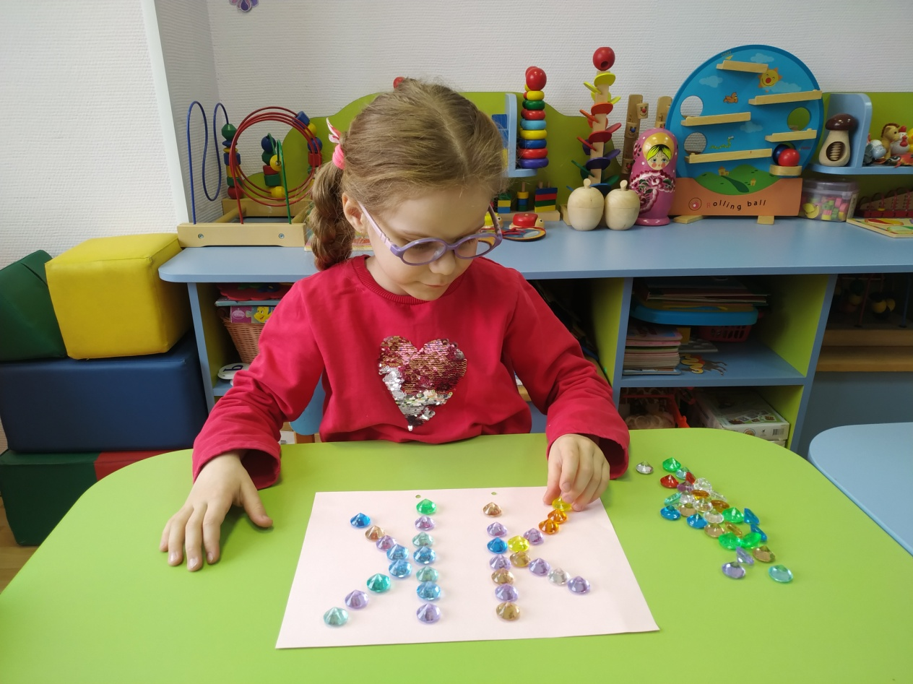
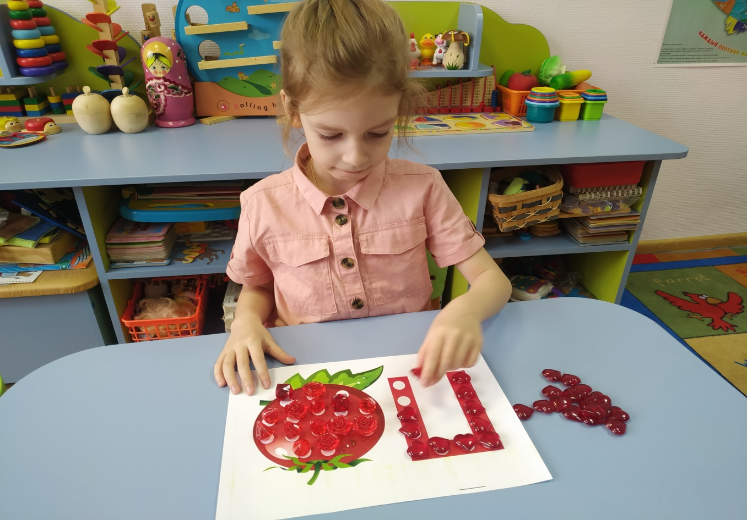
Игры «Выложи букву», «Выложи слог», «Выложи слово», «Зеркало».
Цель: обучение граммоте, закрепление навыков звуко-буквенного синтеза, профилактика дисграфии и дислексии.
Описание: педагог предлагает ребенку выложить букву, слог, слово на заданную букву или выложить букву в зеркальном отражении.

Slide 25
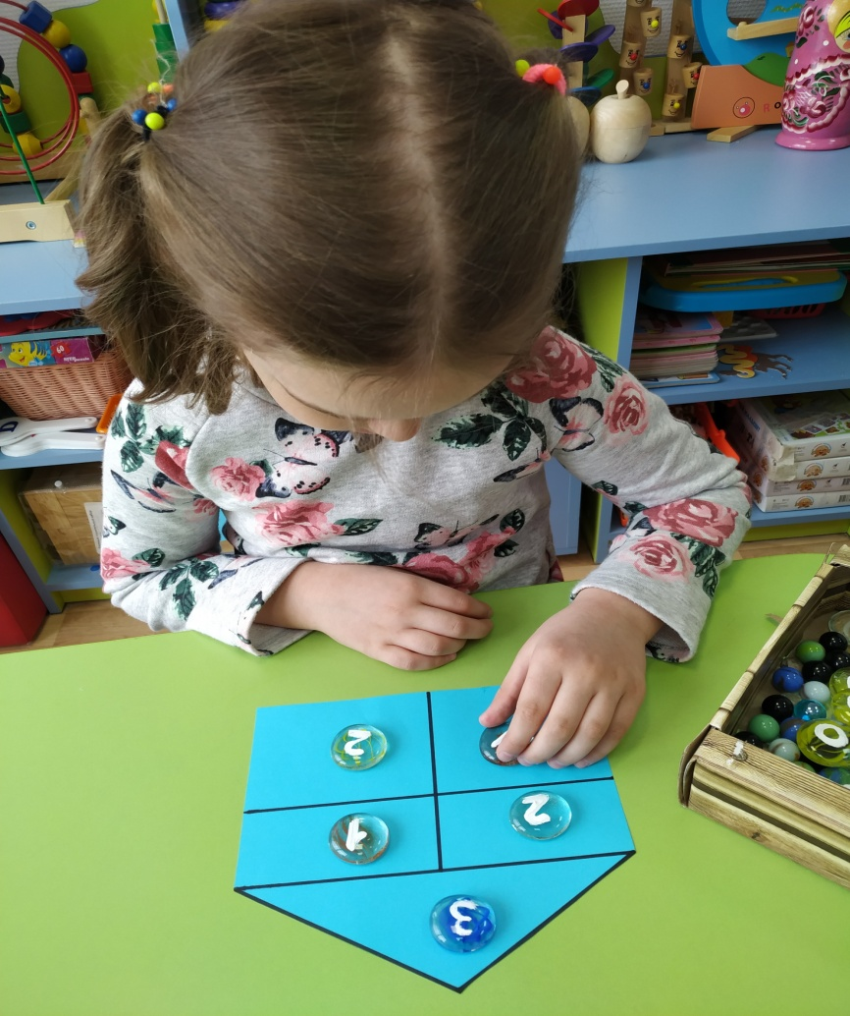
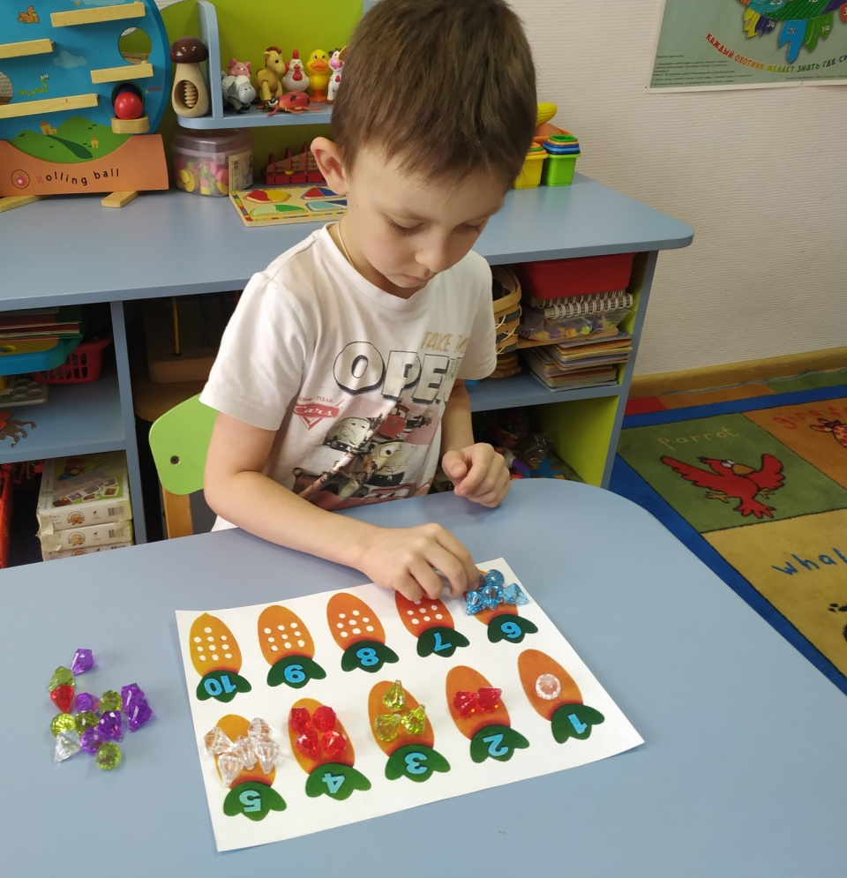
«Весёлый счёт.»
Работа с камнями без образца.
Педагогам предлагается выложить рисунок на заданную тему без образца на столе.

Slide 26
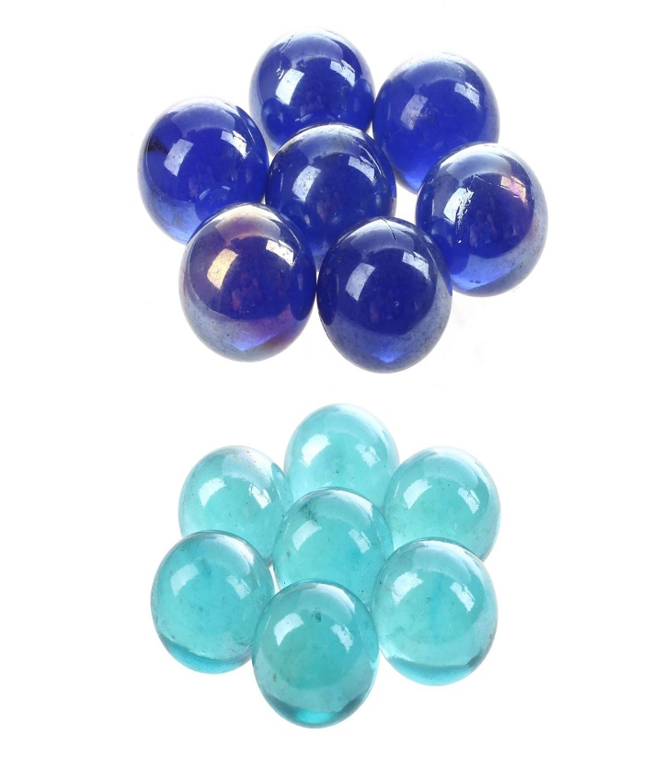
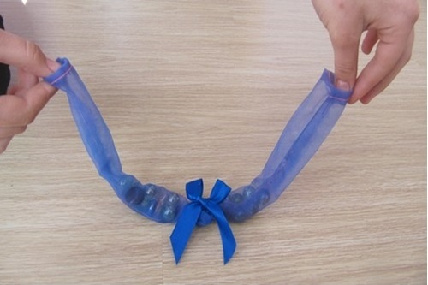
Игра-соревнование «Кто быстрее начинит «колбаску»
Вариант 1. Для этой игры шьется полочка-«колбаска», из прозрачной ткани, чтобы видны были шарики, перед каждым ребенком ставится емкость с шариками и дается задание: «Кто быстрее начинит «колбаску» шариками синего цвета. Дети выбирают из массы только синии шарики и укладывают их друг за другом в ряд.
Вариант 2. Работа в парах: шьется более длинная «колбаска». По сигналу участники игры начинают ее наполнять. Один ребенок наполняет ее справа голубыми шариками, другой – слева синими шариками.

Slide 27
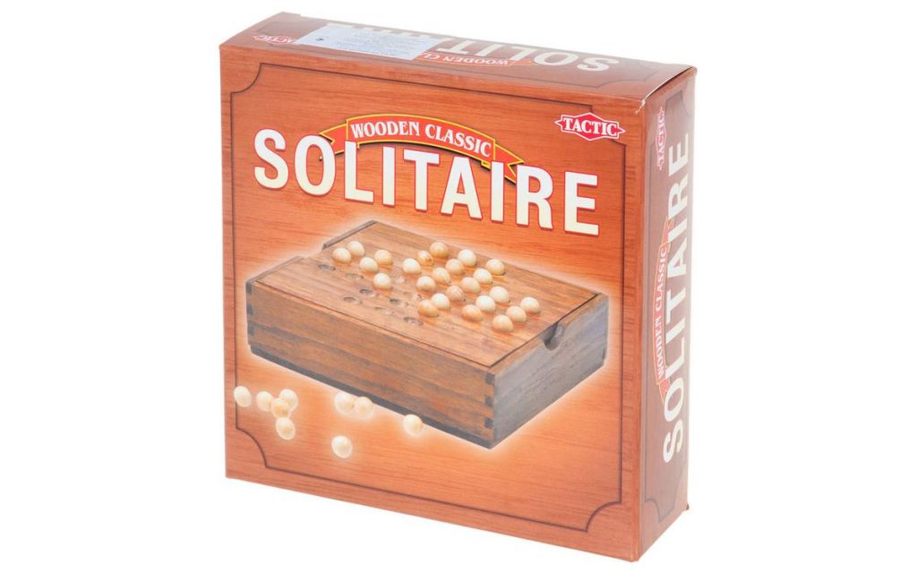
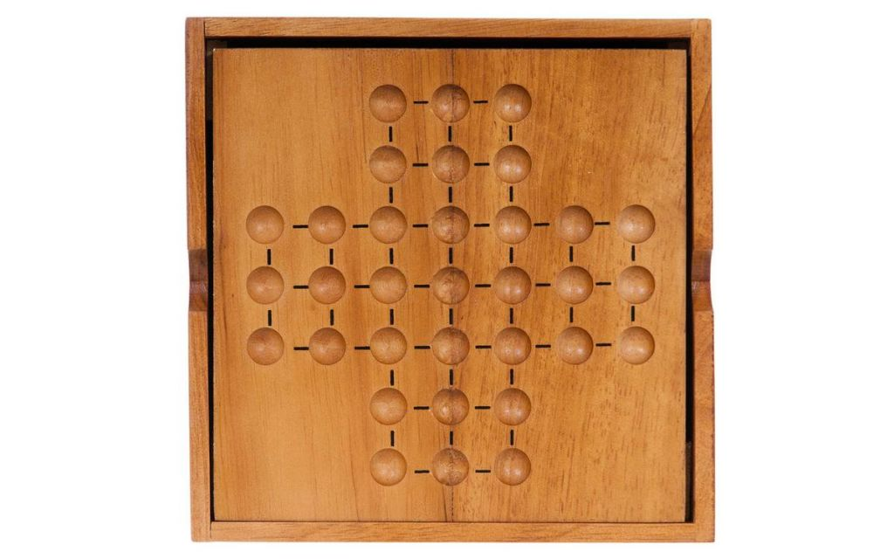
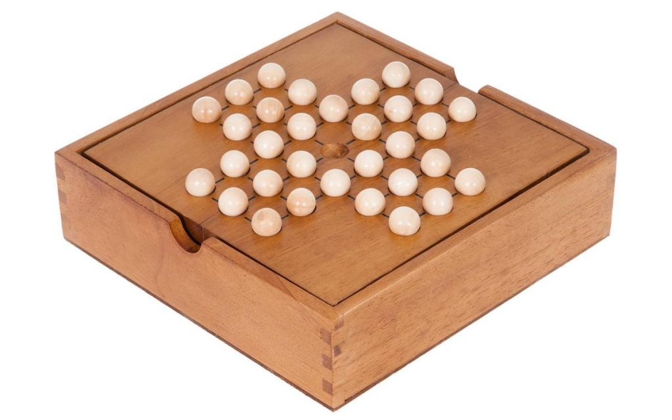
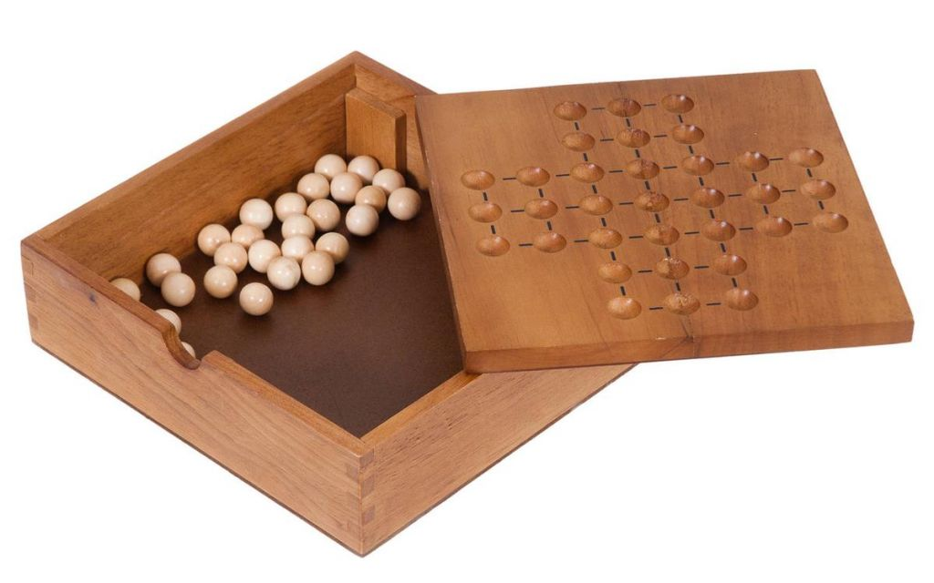
Настольная игра Марблс Солитер
Отлично подойдёт любителям потренировать свою логику и сообразительность.
Цель игры – убрать как можно больше шариков с игровой доски путем их перепрыгивания друг через друга по прямой линии. Пустой в начале игры оставляют обычно центральную лунку. Выберите любой шарик и перепрыгните им на пустое место через другой, рядом находящийся шарик. шарик, через который перепрыгнули, убирается с доски. Убрать их нужно как можно больше, стремясь к тому, чтобы на доске остался всего лишь один в центральной лунке.

Slide 28
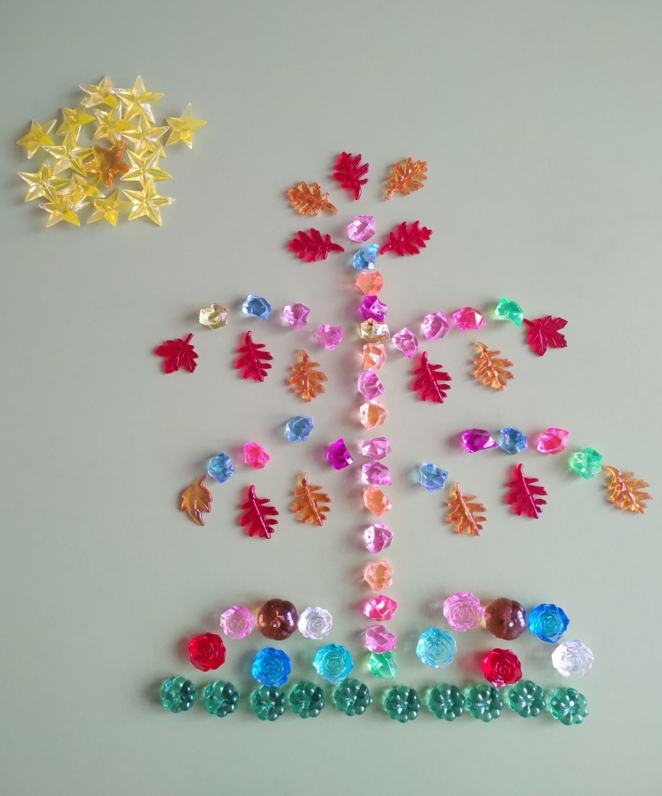
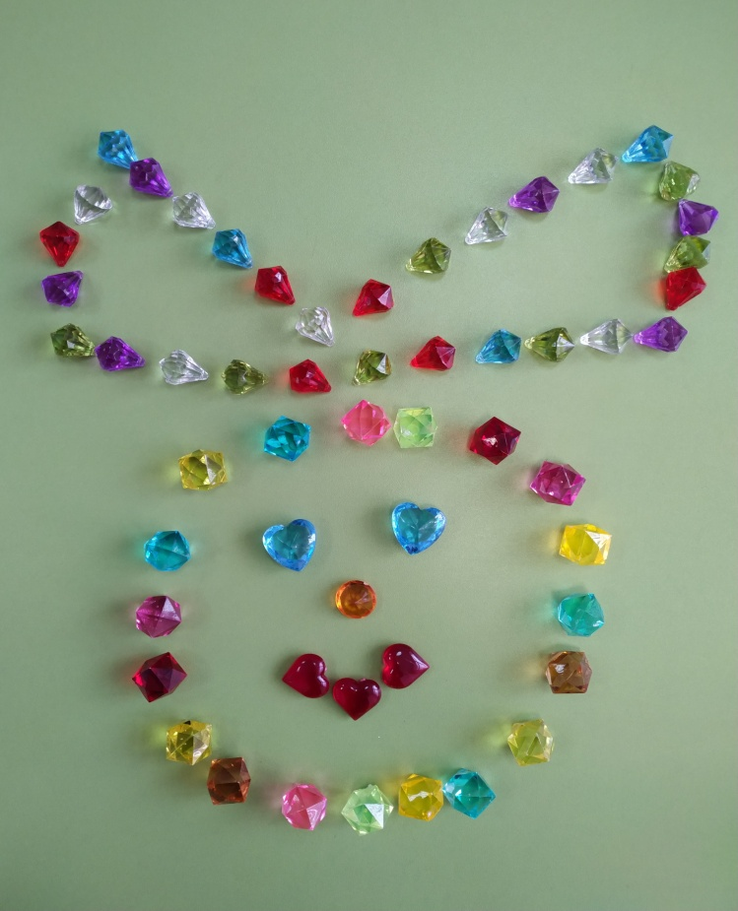
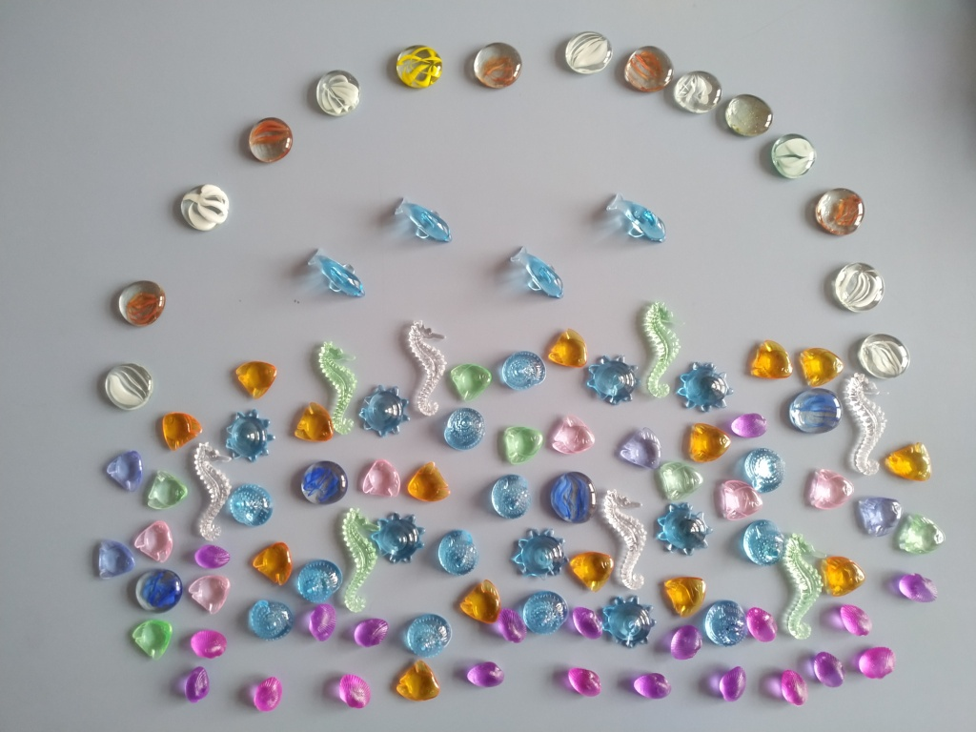
Релаксация.
Работа с камнями без образца.
Педагогам предлагается выложить рисунок на заданную тему без образца на столе.

Slide 29




Игра в Марблс признана детскими психологами одной из самых полезных для подрастающего поколения: она развивает меткость, скорость, точность и моторику, а красивые оттенки стеклянных камешков пробуждают в ребенке чувство прекрасного.
Работать с разноцветными материалом одно удовольствие. Дети с большим интересом выполняют задания и проявляют заинтересованность. А если эти задания еще и доступны по возрасту, тогда у нас на занятиях праздник!

Slide 30
Это интересно!!!
Чемпионат Великобритании и мира по мрамору - British and World Marbles Championship
Британский Чемпионат мира и Marbles является мраморы нокаут турнир , который проходит ежегодно в Страстную пятницу и восходит к 1588 году он проводится в общественном доме Greyhound в Тинсли Грин , Западный Суссекс . Команды из шести игроков участвуют в розыгрыше титула и серебряного трофея. В мероприятии могут принять участие все желающие любого возраста и национальности. На протяжении многих лет вместе с английскими командами участвовали игроки из Австралии , Бельгии , Канады , Эстонии , Ирландии , Франции , Германии , Японии , Нидерландов , Уэльса и США.
История: Турнир восходит к 1588 году, во время правления Елизаветы I , когда мрамор был выбран в качестве решающей игры в легендарной спортивной схватке двух молодых женихов, Джайлза и Ходжа, за руку молочницы Тинсли Грин по имени Джоан. В каждый популярный вид спорта того времени проводились соревнования в олимпийском стиле, которые длились одну неделю. Ходж был победителем на фехтование , тесак , сотрудников четверти , дубиной игры , борьба и петух метания , в то время как Джайлс выиграл в стрельбе из лука , крикет-а-калитка , с изменением наклона в Quintain ( рыцарские цели ), руководитель турка, stoolball и игра в чижика . При оценке 6–6 в Страстную пятницу было выбрано последнее мероприятие. Девушка выбрала Марблз в качестве решающей игры, и Джайлз победил Ходжа.
Правила, мраморный «жаргон» и тактика: Чемпионаты организуются Британским советом по контролю за мрамором (BMBC), а разновидность шариков - «Ring Taw», известная в США как «Ringer», а в Германии - как «Englisches Ringspiel». Сорок девять целевых шариков плотно сгруппированы вместе в возвышенное бетонное кольцо диаметром 6 футов (1,8 метра), покрытое песком, причем каждый из целевых шариков представляет собой цветной стеклянный или керамический шар диаметром приблизительно 12 мм (полдюйма). Две команды из шести игроков любого возраста, пола или уровня навыков по очереди используют кончик пальца для прицеливания и проецирования «мишени», более крупного шарика (обычно называемого «стрелком» или «тау»), который представляет собой стеклянный или керамический шар диаметром 18 мм (три четверти дюйма), использующий верхнее вращение, обратное вращение и боковое вращение, чтобы вытеснить другие шарики из кольца. Во время выстрела костяшки пальцев игрока должны касаться земли, что называется «сбиванием с ног». Перемещение тележки ближе к мишеням, известное как «возведение капусты», запрещено, как и любое другое выгодное движение руки игрока во время стрельбы. Это будет фолом, известным как «фадж». Любой намеренный или постоянный контакт между одеждой игрока и шариком или тележкой во время движения будет фолом, называемым «блокированием». Нет очков за пенальти. Штрафной удар заканчивает ход нарушившего игрока, но счет, достигнутый в этом ходу, остается в силе. Любой игрок, совершивший три штрафных броска во время игры, выбывает из игры. Команда, первой выбившая с кольца 25 шариков, становится победителем.
События 2020 и 2021 годов были отменены из -за пандемии COVID-19
Чемпионат Великобритании и мира по мрамору - https://ru.qaz.wiki/wiki/British_and_World_Marbles_Championship

